Slide 1

Министерство просвещения КР
Центр независимой сертификации и валидации
РОЛЬ И ЗНАЧЕНИЕ ПРОЦЕДУРЫ ВАЛИДАЦИИ ПРОФЕССИОНАЛЬНЫХ НАВЫКОВ
2026 г.

Slide 2
Социальные предпосылки
В настоящее время около 60% трудоспособного населения страны не имеет профессионального образования.
Численность безработных в 2023г. насчитывала более 112 тыс. человек, 50% из которых – мужчины. При этом большая часть из них имеют определенные профессиональные навыки.
В 2023 г. из числа обратившихся по вопросу трудоустройства профессиональное обучение прошли 6 тыс. человек, из них 83% не имели ранее профессиональной подготовки, а 18% прошли переподготовку и повышение квалификации. Более 48% лиц, прошедших переобучение, были трудоустроены.
Все более распространённым становится неформальное и информальное обучение, которые не сопровождаются выдачей документа, поэтому по прошествии времени граждане начинают ощущать потребность в документе, подтверждающем их навыки.

Slide 3
История вопроса
Закон КР «Об образовании», ст. 30: «Лица, обладающие профессиональными знаниями и навыками, полученными практическим путем, вправе пройти валидацию с выдачей документа, подтверждающего квалификацию. Порядок валидации устанавливается уполномоченным государственным органом в сфере образования совместно с уполномоченным государственным органом в сфере труда, отраслевыми ассоциациями и работодателями».
Постановление Правительства Кыргызской Республики от 18 сентября 2020 года № 491 «Об одобрении Национальной рамки квалификаций»
Постановлением Кабинета Министров Кыргызской Республики от 28.08.2023 года №431 создан Центр независимой сертификации и валидации и утверждено его положение.

Slide 4
Кто заинтересован в валидации
Уполномоченный орган (Министерство просвещения КР) – разрабатывает основные направления и обеспечивает реализацию государственной политики в области признания профессиональных квалификаций.
Центры оценки – учебные организации, осуществляющие независимую валидацию (признание) неформального и (или) спонтанного обучения (информального образования) кандидатов.
Объединения (ассоциации, союзы) работодателей и государственные органы, ищущие квалифицированные кадры и заинтересованные в разработке профессиональных стандартов.
Общественные объединения, международные организации (доноры), гражданское общество, оказывающие информационную, консультационную, методическую поддержку в области признания профессиональных квалификаций в рамках НСК

Slide 5
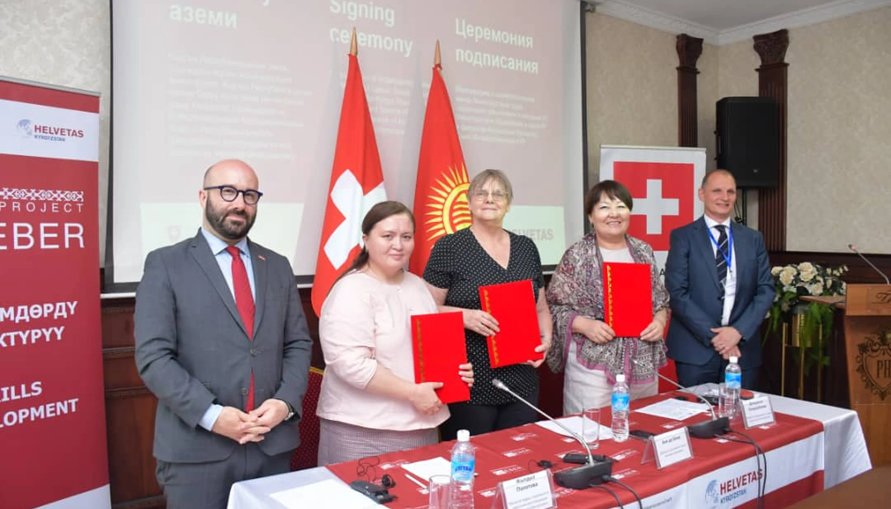
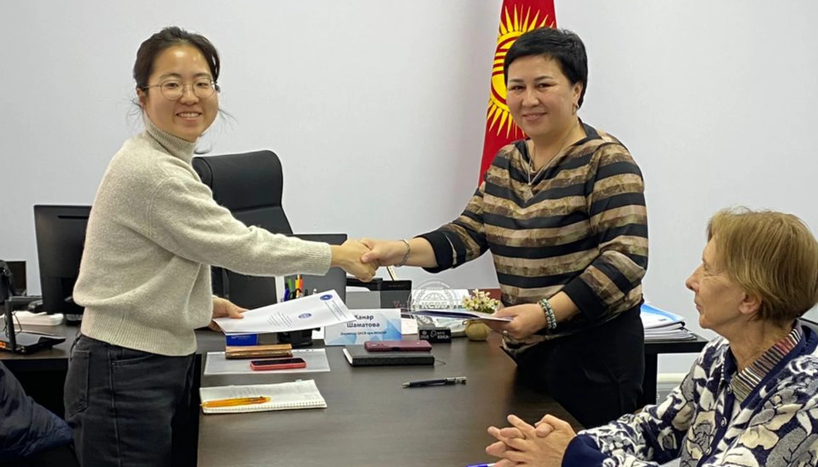
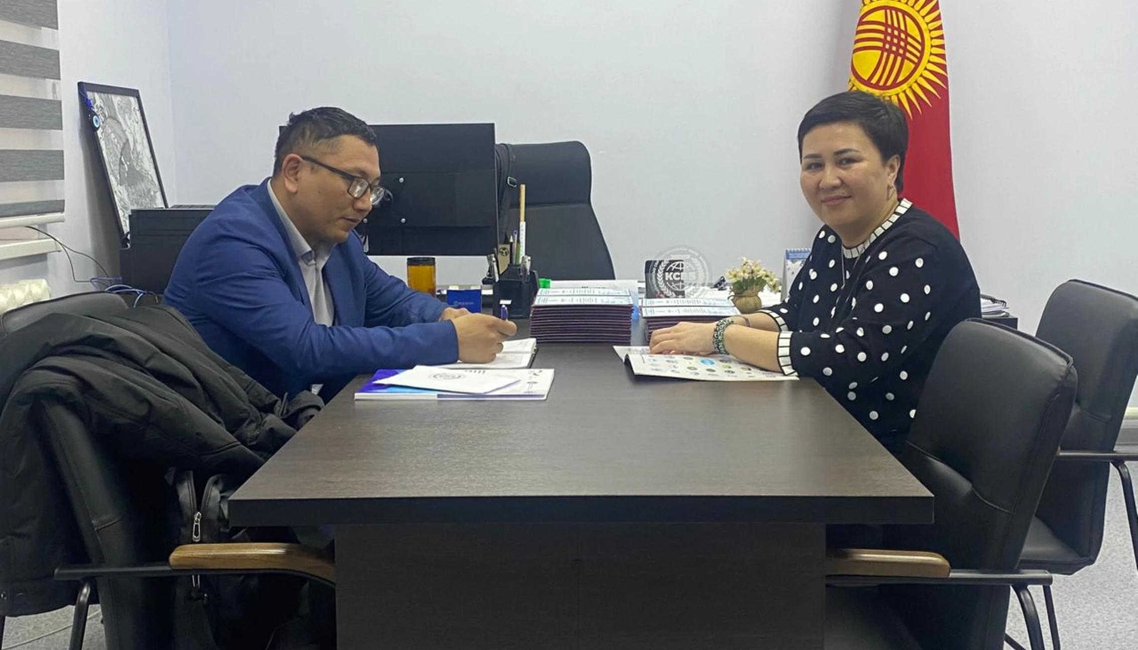
Наши стейкхолдеры
Министерство труда, социального обеспечения и миграции Кыргызской Республики;
Торгово-Промышленная Палата КР;
Бизнес Ассоциация JIA;
Кондитерский дом «Куликовский»;
Ассоциация поваров Кыргызстана;
Ассоциация легкой промышленности;
Строительные компании Кыргызстана;
Ассоциация органического сельского хозяйства и др.
Проект «Чебер»,
FABLAB
ОО «Кыргызское общество слепых и Кыргызское общество глухих»
Ассоциация предприятий Индустрия красоты
МОМ
Проект DARYA и др.

Slide 6
Что сделано…
Разработан пакет документов, устанавливающих процедуры независимой оценки компетенций.
Разработано и утверждено Руководство по оценке, валидации и сертификации компетенций, которая утверждена двумя министерствами описывающий весь процесс валидации кандидатов- от подачи заявки до получения итогового решения.
Определен перечень приоритетных квалификаций. Инициирована разработка 2-х профессиональных стандартов по профессиям «Повар» и «Штукатур», которые прошли экспертизу и включены в Реестр профессиональных стандартов Министерства труда, социального обеспечения и миграции КР.
На сегодняшний день в Реестре Министерства труда 28 профессии, соответствующих уровню профессионального образования, с которым работает Центр валидации.
Рабочей группой при поддержке GIZ разработаны более 400 инструментов оценки, из них 246- по профессии повара, 137- по профессии штукатур. Данные материалы были использованы при проведении пилотной оценки.
Созданы и работают более 10 Центров оценки в регионах республики. В планах открыть еще три совместно с Министерством труда и Всемирным банком.
Сформированы группы оценщиков из числа работодателей и мастеров по различным направлениям, проведено обучение первой группы, и из числа обученных проведено обучение специалистов, которые будут проводить обучение новых оценщиков.
На разработанном официальном сайте Центра реализована возможность дистанционной подачи заявок для всех кандидатов.

Slide 7
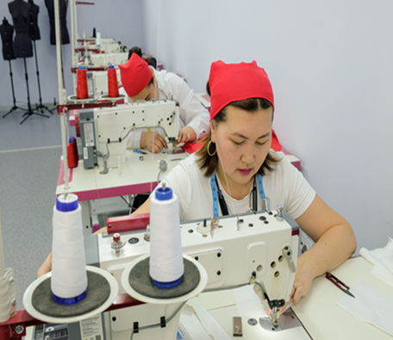
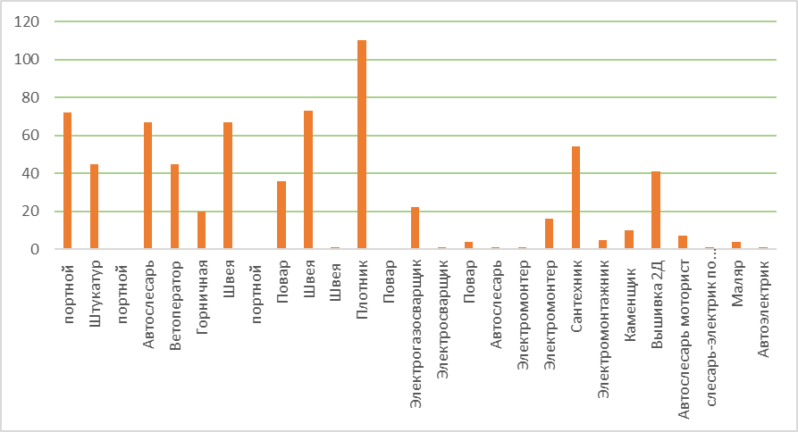

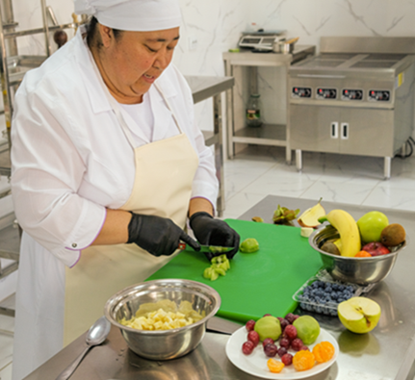
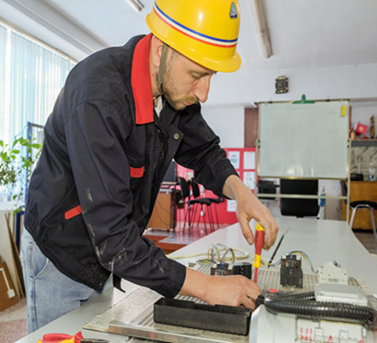
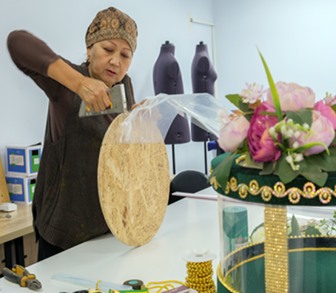
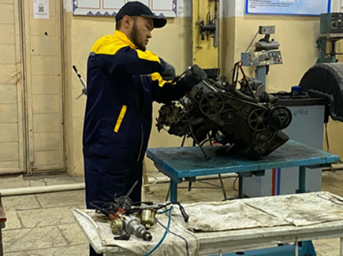
Валидация – 2024-2025
Таким образом, на данное время обратились по вопросам валидирования навыков почти 2000 человек, из них успешно прошли валидацию более 1200 человек, в том числе 200 человек из числа инвалидов по слуху и речи.

Slide 8
Почему валидация востребована и актуальна
Валидация влияет на повышение уровня квалификации и профессионализма работников, формирование качественной профессиональной среды в целом, потому что:
Валидация обеспечивает доверие к профессиональным квалификациям, позволяет убедиться, что у гражданина действительно имеются навыки для выполнения конкретных задач;
Документ о прохождении валидации - это способ подтвердить свой квалификационный опыт, возможность для карьерного роста и уверенность в решении вопросов профессиональной адаптации; Поддержка мобильности – это расширение возможностей трудоустройства, в том числе и на международном рынке труда, что крайне важна в условиях глобализации и высокого уровня миграции;
Развитие системы профессиональной подготовки и образования – образовательные организации ориентируются не на свои интересы, а на интересы граждан и работодателей, что позволяет стать более устойчивыми и востребованными;
Определение потребности в обучении – валидация позволяет кандидатам выявить пробелы в своих знаниях и умениях, а также оценить необходимость получения в образовании;
Валидация – всегда гарантия качества, она обеспечивает уверенность в том, что навыки граждан, прошедших валидацию, соответствуют не только интересам отдельных работодателей, а в целом установленным нормам и стандартам.

Slide 9
Наши планы:
Увеличения количества сертифицируемых квалификаций:
- обеспечения организационных мер для ускорения процедур разработки и актуализации профессиональных стандартов;
- создания условий для дальнейшего увеличения количества экзаменационных площадок
Предоставление работодателям и гражданам дополнительных услуг:
- информационные: широкое информирование населения о процедуре независимой оценке квалификации, работа с гражданами и представителями организаций по разъяснению условий проведения независимой оценки квалификации
- экспертные: экспертиза в сфере профессиональных компетенций экспертов, разработка оценочных материалов для сферы профессионального образования и обучения, а также для аттестации персонала, образовательных программ по заказам организаций
- образовательные: образовательные услуги по "коротким" программам (обучение преподавателей образовательных организаций, специалистов HR-служб предприятий) по заказам организаций
Применение современных цифровых технологий при оказании услуг:
- повышение качества услуг и минимизация затрат при их реализации через специализированные цифровые сервисы:
- ресурсы, обеспечивающие разработку, экспертизу, координацию разработки и хранение оценочных средств в различных цифровых шаблонах;
- цифровые модули для прохождения теоретического этапа профессионального экзамена
- демотесты для оценки качества знаний по интересующей квалификации
Международная сопоставимость и признание национальных свидетельств о квалификации

Slide 10
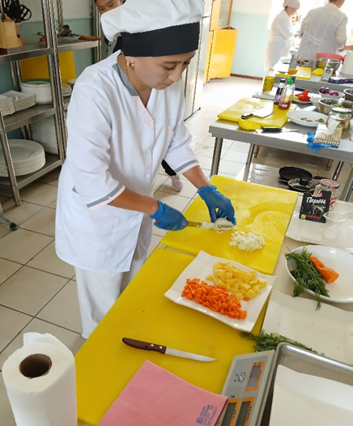
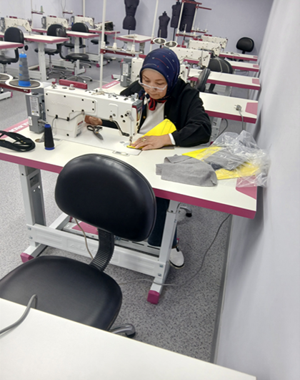
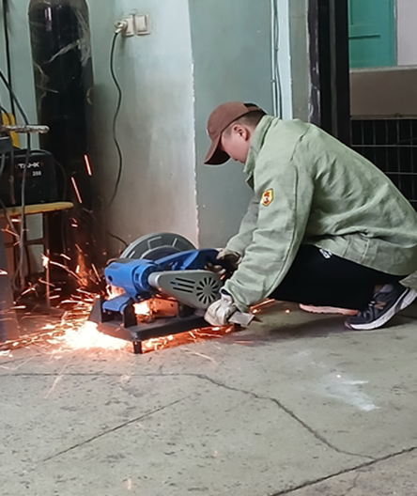
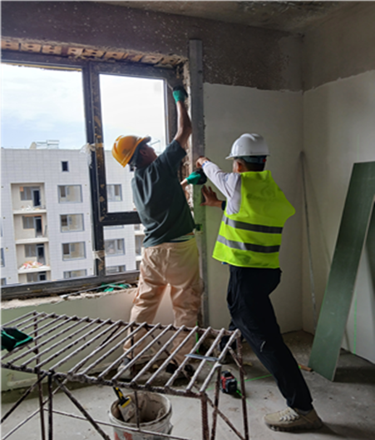
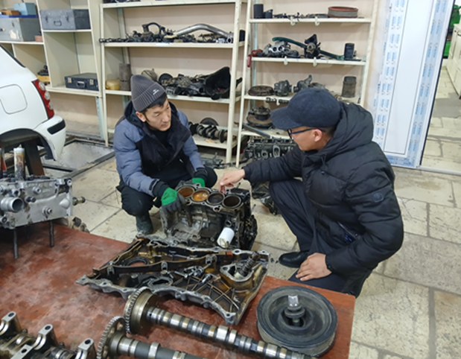
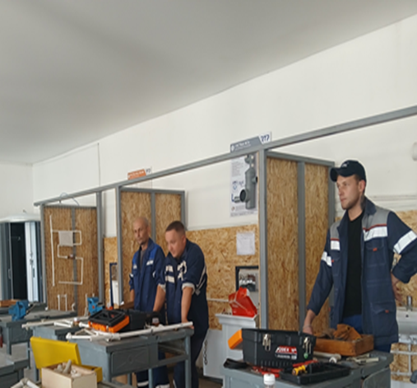
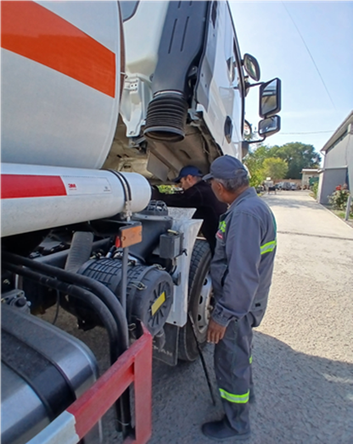
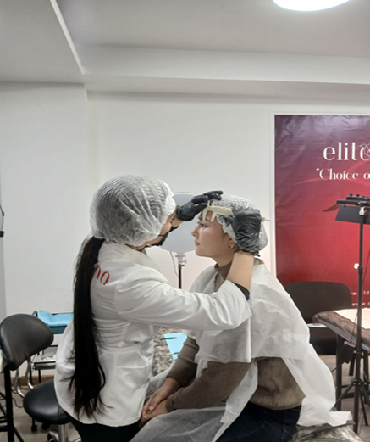

Slide 11

БЛАГОДАРИМ ЗА ВНИМАНИЕ

